Slide 1

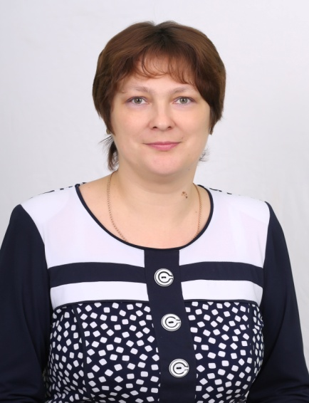
Наставничество, как развивающее пространство молодого специалиста
Стефанова Анна Владимировна
учитель химии
МАОУ гимназии №56 г. Томска

Slide 2

Современный словарь по педагогике понятие «наставничество» трактует так:
Наставничество – одна из форм передачи педагогического опыта под руководством педагога – мастера.

Slide 3
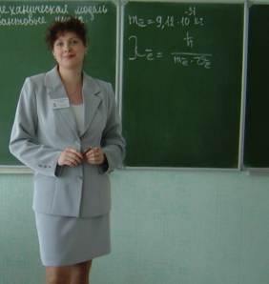
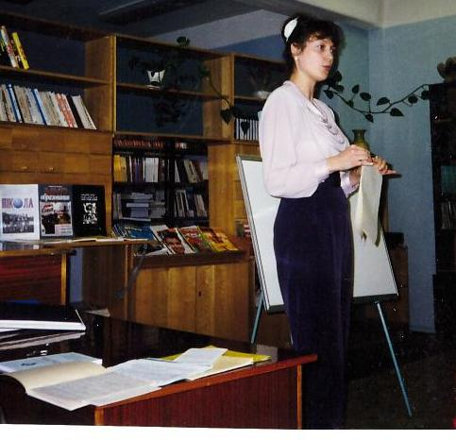
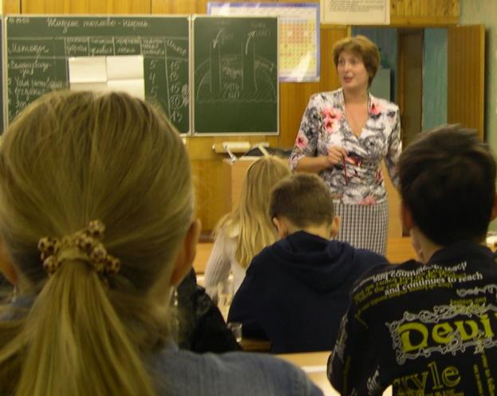
Особенности труда начинающего педагога
Является то, что они первого дня работы имеют те же самые обязанности и несут туже самую ответственность, что и опытные коллеги.

Slide 4

Система наставничества
3. Организация педагогических
практик для студентов Томских ВУЗОВ
2 .Наставник – молодой учитель из
разных школ города
1.Наставник – молодой учитель оба из одного
образовательного учреждения

Slide 5
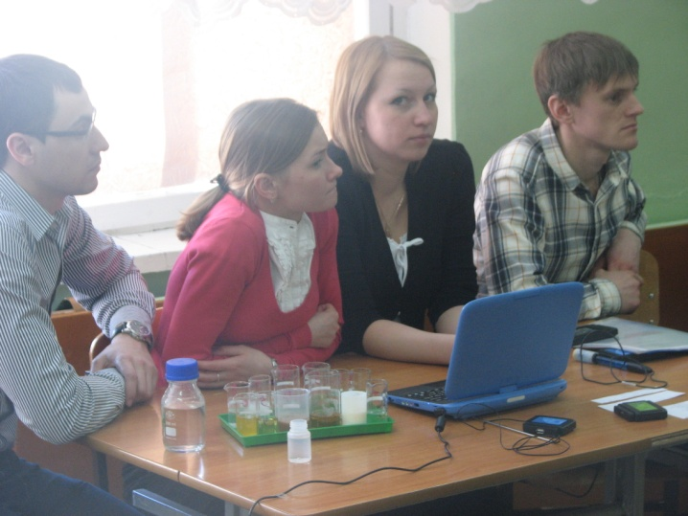
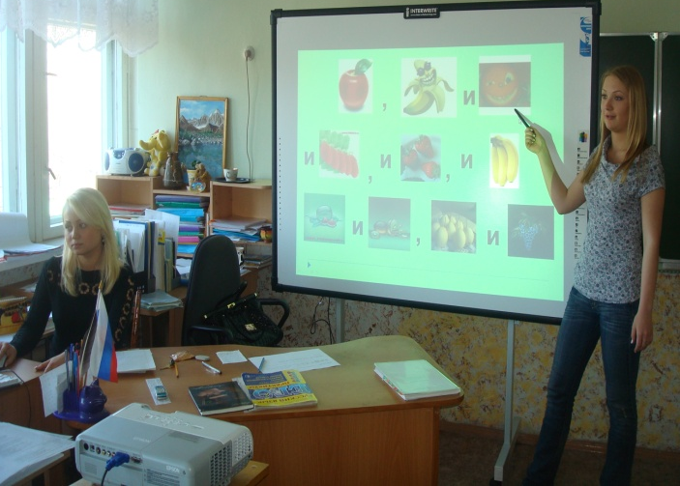
Организация педагогических практик для студентов
Студенты ТГУ ХФ
Студенты ТГПУ ЕФ

Slide 6
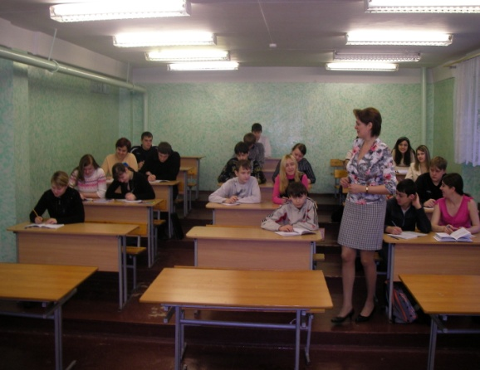
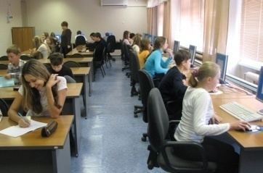
Содержание работы путем двухстороннего взаимодействия наставник - ученик
- Индивидуальные консультации;
-Помощь в решении конкретных поставленных задач;
Совместное посещение уроков и анализ опыта коллег;
-Совместная подготовка выступление, публикаций в соавторстве.

Slide 7
Наиболее часто встречаемые затруднения, в работе молодых педагогов
Самоанализ урока и анализ метод. литературы
Страх перед публичным выступлением
Неготовность к инновационной деятельности
Отсутствие умений применять коммуникативные способности

Slide 8
Совместная работа наставника и молодого учителя
Работа наставника
Опыт
Мастерство
Целенаправленная подготовка молодого специалиста к самостоятельной работе
Социальный опыт
Индивидуальное развитие личности
Успех!

Slide 9
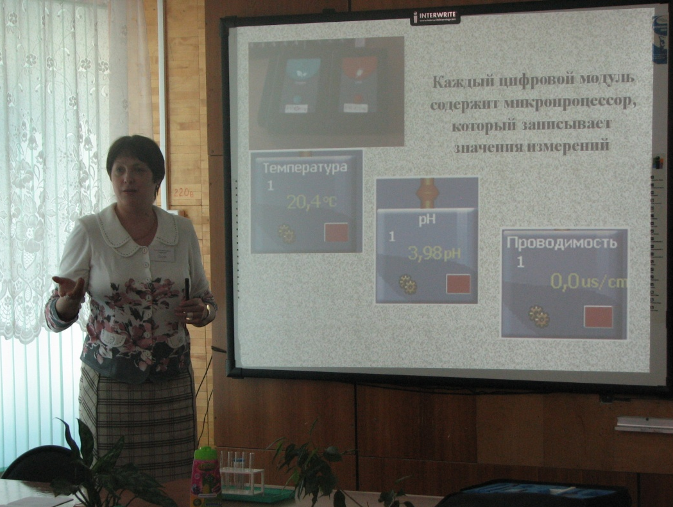

План решения затруднений молодого учителя
Семинары – практикумы;
Методическую копилку

Slide 10
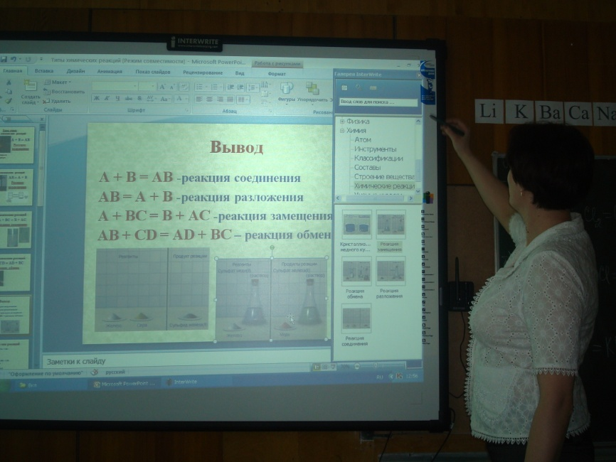
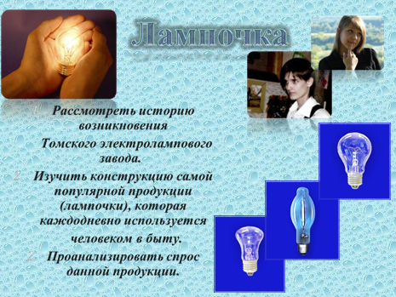
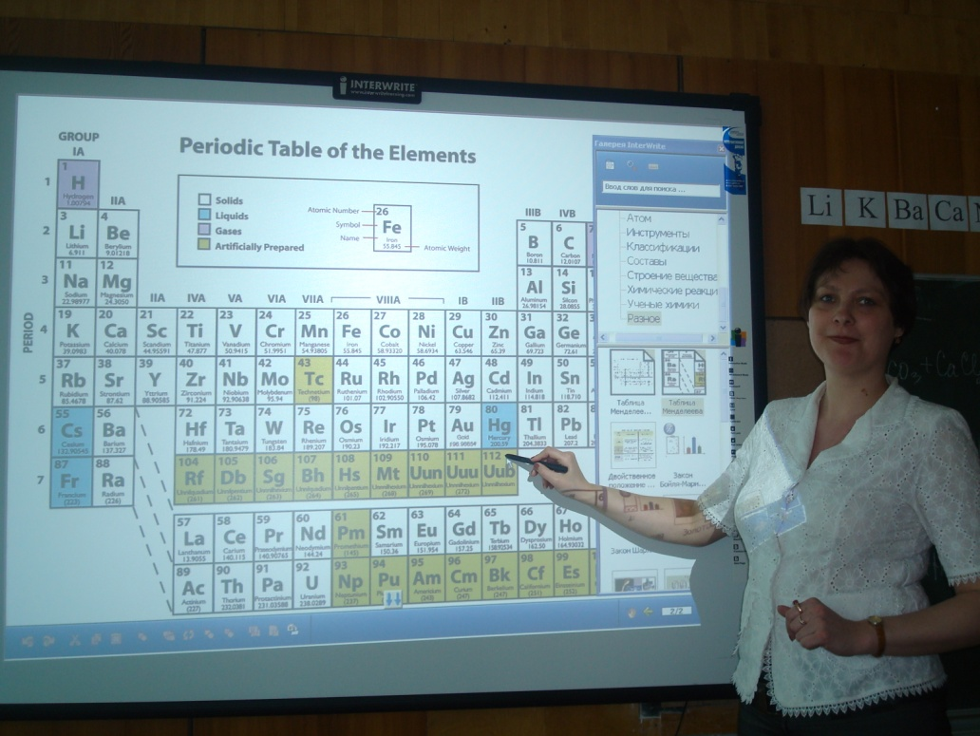
Профессиональное становление молодого специалиста сегодня невозможно без использования ИКТ технологий
Использование компьютера в учебном процессе способствует совершенствованию методики преподавания

Slide 11

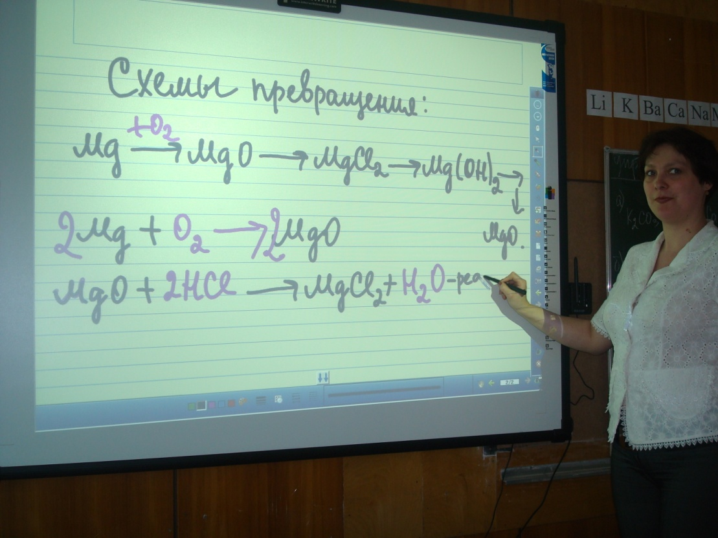
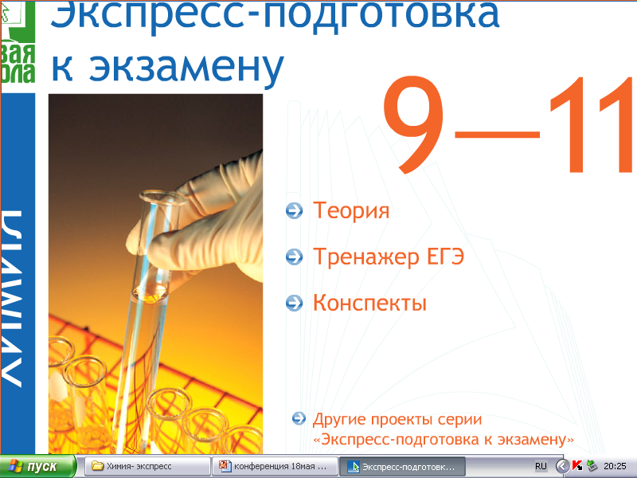
Использование интерактивной доски организует процесс обучения и контроль знаний учащихся, но…

Slide 12
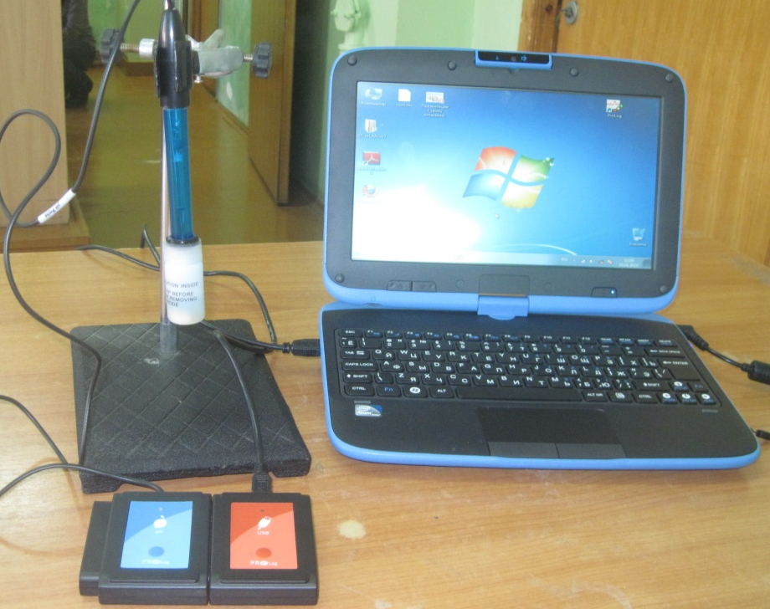
Использование высокотехнологичных средств обучения – модульной системы экспериментов PROLOg
Два режима работы:
Эксперимент в прямом режиме (при подключении ПК)
Автономный эксперимент
Состоит из:
Персонального компьютера
Графического и числового модуля

Slide 13
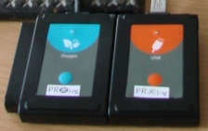
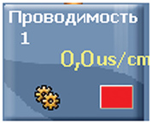
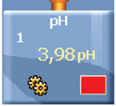
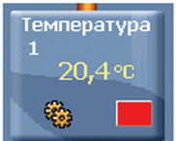
Модульная система экспериментов PROLОg
Обеспечивает сбор и обработку данных эксперимента.
Система основана на автономных цифровых измерительных модулях

Slide 14
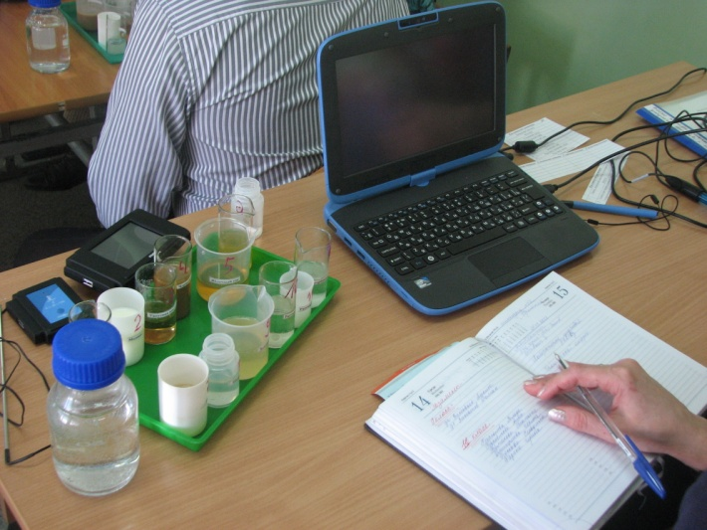
Практическая реализация интегрированных
уроков, с применением ИКТ
Кислотность растворов | рН
Лимонная кислота | 2,1
Молоко | 6,7
Столовый уксус | 3,0
Черный кофе | 5,0
Яблочный сок | 3,8
Лимонад или кола | 2,5
Пиво | 4,5
Шампунь | 5,5
Морская вода | 8,0
Чай | 5,5
Раствор пищевой соды | 13,5
Жидкое мыло для рук | 9-10
Лабораторная работа – определение реакции среды кислых и щелочных растворов

Slide 15
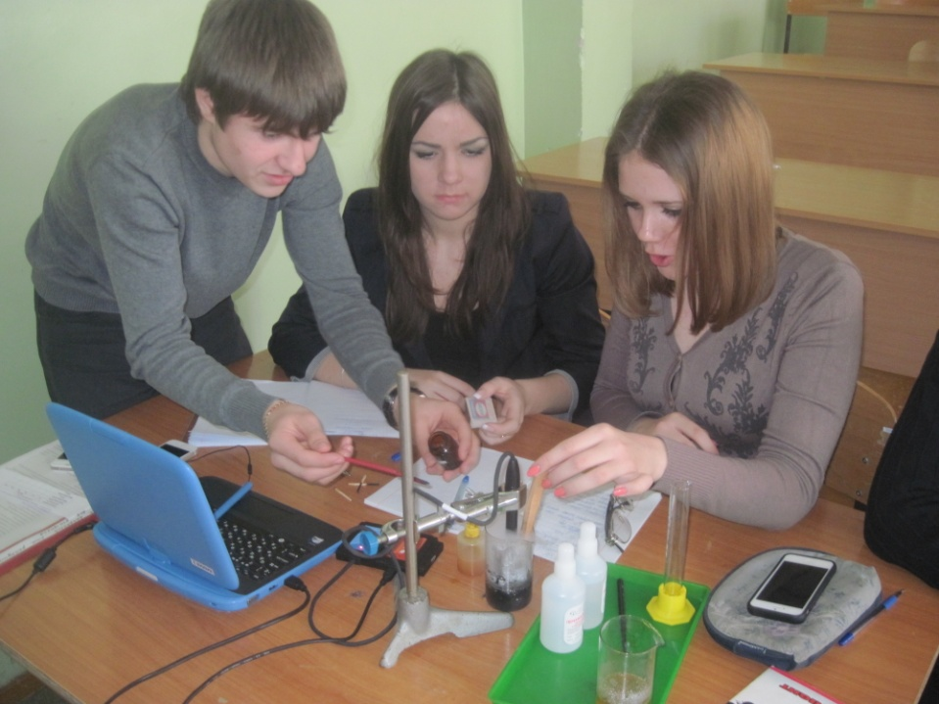
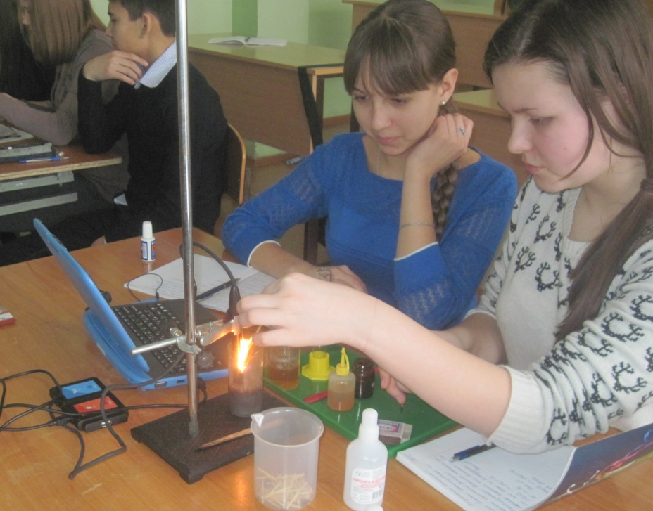
Практическая реализация интегрированных
уроков, с применением ИКТ
2Н2О2 2Н2О + О2
Кt - FeCl3
Кt - MnO2
Практическое занятие спец курса «Химия и наша жизнь» - влияние катализатора на скорость химических реакций

Slide 16
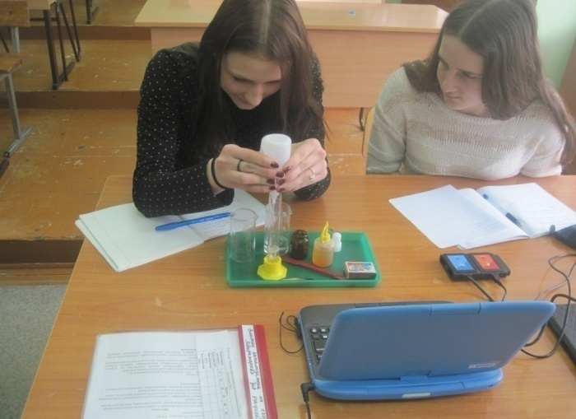
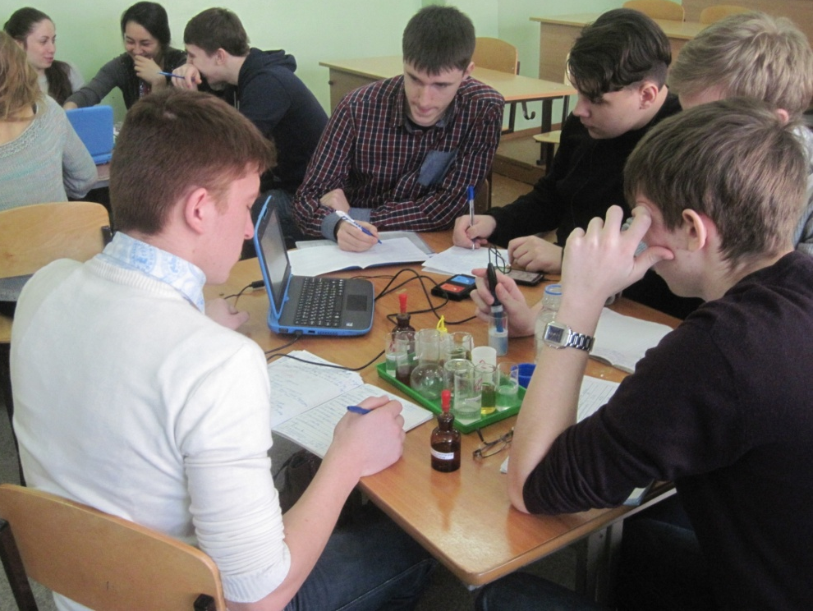
Преимущества модульной системы экспериментов PROLog
1.Повышает качество эксперимента
2.Сокращает временные затраты на его проведение, за счет автоматизации промежуточных этапов работы.

Slide 17
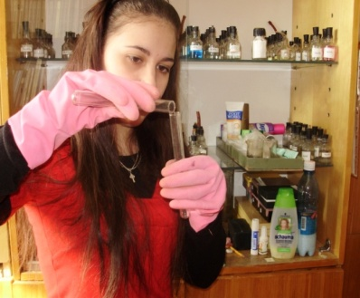
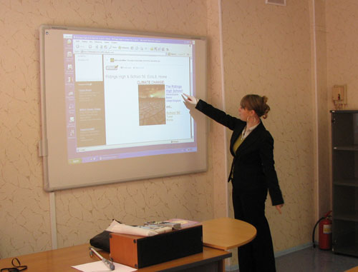
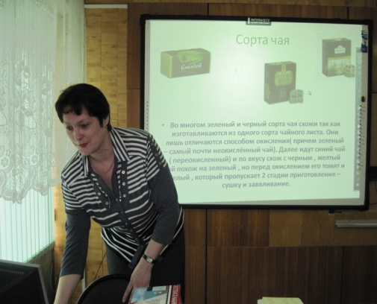
Несколько моделей наставничества
1.Авторитарная модель
2.Лидерская модель
3.Партнерская модель
Я расскажу,
ты послушай!
Делай сам, и объясни, что и почему ты делал!
Я покажу,
ты посмотри!
Сделай сам, я посмотрю!
Давай сделаем вместе!

Slide 18
Результаты наставничества в области ИКТ технологий

Slide 19
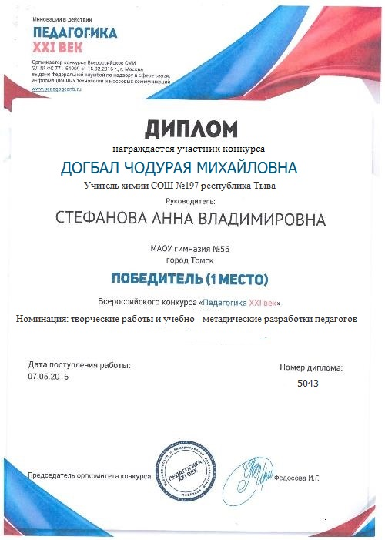
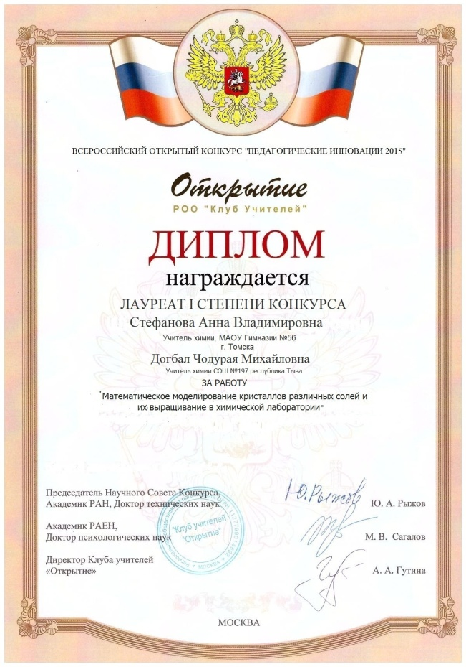
Работа наставника и начинающего специалиста в соавторстве
Успех молодых учителей!

